Slide 1
Створення Баґ-репортів
Колесник А., пі-13-1

Slide 2
Постановка завдання
В проекті Redmine, який був створений на попередній лабораторній роботі, до наявної user story додати звіти про помилки (bug reports), описати їх та вказати всі необхідні характеристики.

Slide 3
Створення Баґ-репортів
Для створення баґ-репортів в проекті redmine потрібно перейти на сторінку user story, з якою пов’язаний цей баґ (або додати баґ одразу в Product Backlog з вказанням модуля, в якому виникла ця помилка) та додати підзавдання (subtask), для якого вказати координатор «Помилка», позначити статус, виконавця, пріоритет, ввести назву, а в полі «Опис» ввести власне опис та інші параметри, які не передбачені Redmine-ом: серйозність, очікуваний результат, фактичний результат та кроки для відтворення баґу.

Slide 4
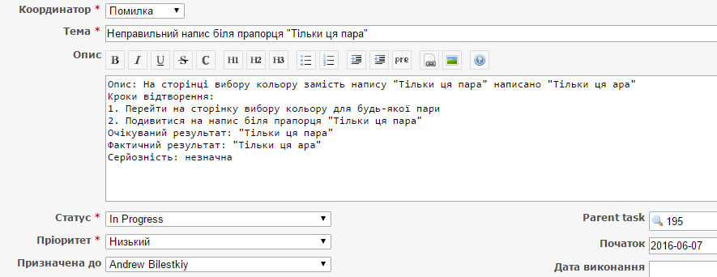
Створення Баґ-репортів

Slide 5
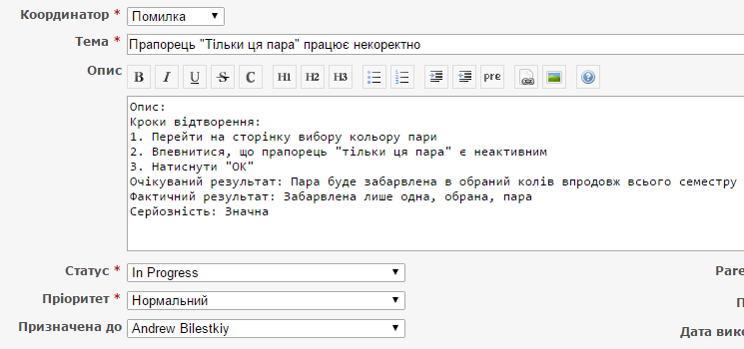
Створення Баґ-репортів

Slide 6
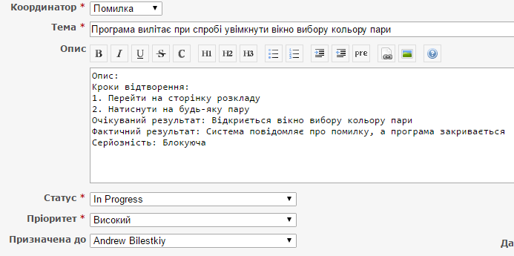
Створення Баґ-репортів

Slide 7
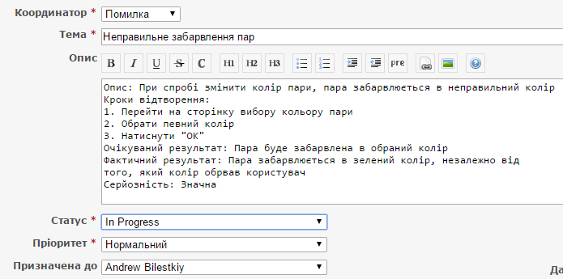
Створення Баґ-репортів

Slide 8
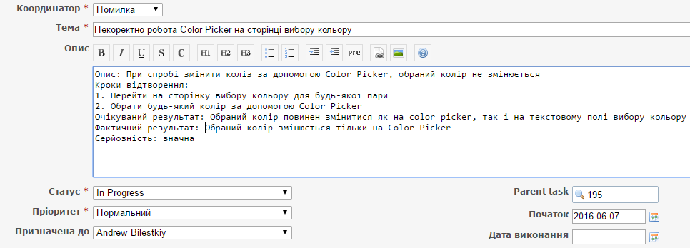
Створення Баґ-репортів

Slide 9
Кінець
Дякую за увагу :-)

